Slide 1
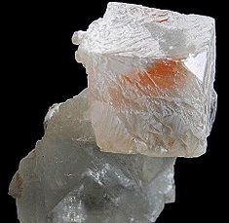
Dolomit
Adam Miklas
23.9.2021

Slide 2
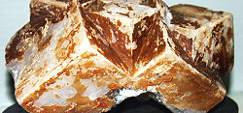
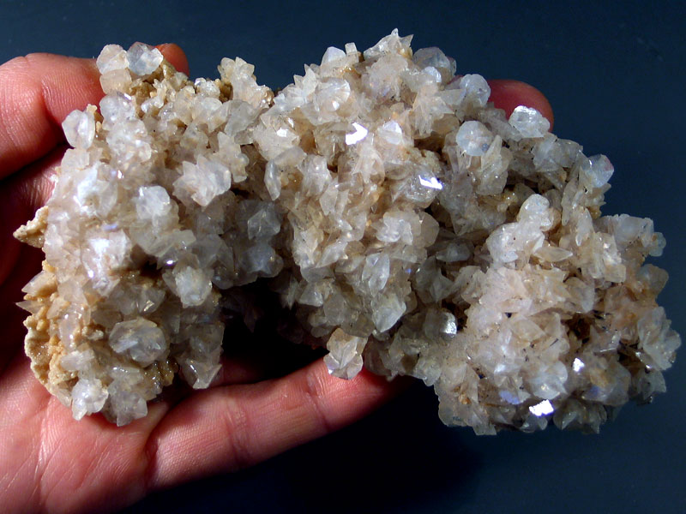
Výskyt,objev
Dolomit , je klencový minerál. francouzský mineralog a geolog, který tento minerál popsal při zkoumání pohoří Dolomity v severní Itálii.
Tato fotka od autora Neznámý autor s licencí CC BY-SA
Tato fotka od autora Neznámý autor s licencí CC BY-SA

Slide 3
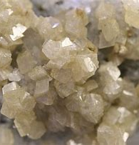
využití
Speciální druhy cementu ve stavebnictví, hnojivo, ohnivzdorné materiály. Bezbarvé odrůdy i jako drahý kámen (fasetové brusy).

Slide 4
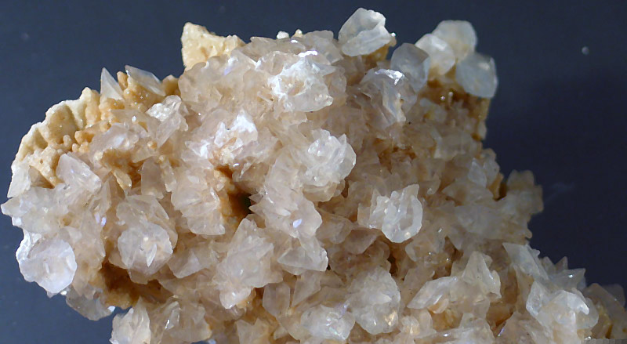
Vlastnosti
Fyzikální vlastnosti: Tvrdost 3,5–4, křehký, hustota 2,9 g/cm³, štěpnost výborná podle {1011}, lom lasturnatý.
Tato fotka od autora Neznámý autor s licencí CC BY-SA

Slide 5
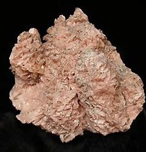
Naleziště
Česko – Příbram, Jáchymov – krystaly na rudních žilách
Slovensko – Banská Štiavnica, Zlatá Baňa, Jelšava
Rakousko – Leogang
Švýcarsko – Binnental
Rumunsko – Baita
Španělsko– Eugui

